Slide 1

企业AI助手平台的开发
班级：软件工程2021-01班
汇报人：赵光晶
指导老师：王波
2024-12-30

Slide 2


CATALOGUE
目 录
实现目标
功能结构
技术栈
可能存在的问题

Slide 3

PART
01
实现目标

Slide 4

实现的目标
提高生产效率
通过自动化处理企业日常任务，减少人工操作，提高生产效率。
优化业务流程
使AI助手深度融入企业业务流程，帮助企业实现流程优化和升级。
快速响应市场变化
提供灵活的定制化和配置能力，使企业能够快速适应市场变化。
灵活选择不同模型
通过平台预置扩展，结合实际业务场景自由选择不同模型，构建更强大专业的AI助手

Slide 5
PART
02
功能结构

Slide 6
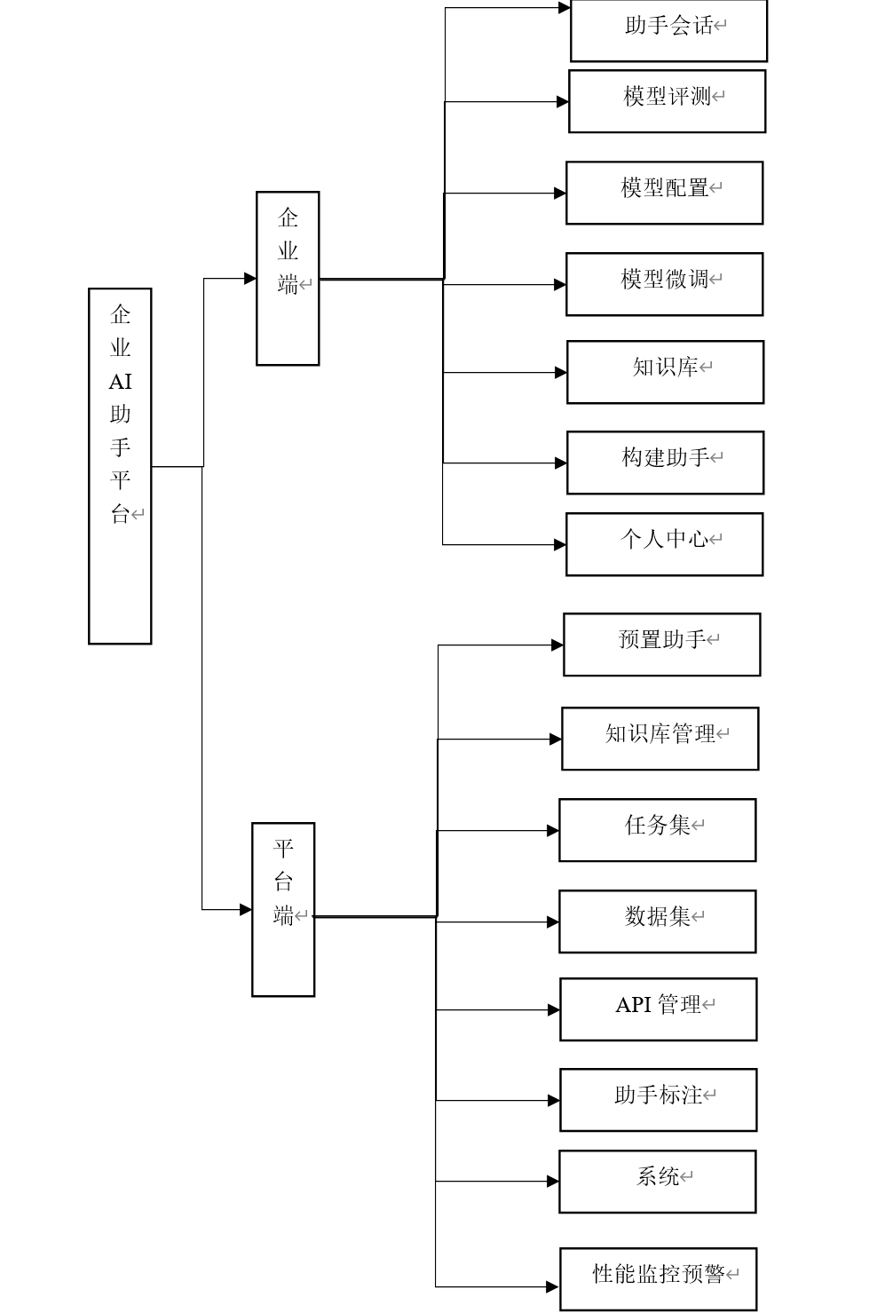
功能结构图

Slide 7
主要功能
企业端
助手会话：提供基于自然语言处理的问答功能，企业用户可选择预置或自定义助手进行问答。
模型配置：允许企业用户查看和管理平台接入的AI模型，以便根据问题性质选择最合适的模型。
模型微调（模型训练）：企业用户可通过自定义训练任务，优化AI助手在特定业务上的表现。
（自定义）知识库：企业用户可以创建和维护专属的知识库，实现结构化管理和快速查询。
构建助手：提供辅助工具，帮助企业用户快速创建不同类型的AI助手。
模型评测：系统提供全面的模型性能评估工具，确保模型的准确性和效率。
个人中心：管理个人账户信息，包括资料编辑、主题色修改和退出登录。
平台端
助手模板（预置助手）：提供一系列预配置的助手模板，帮助企业用户快速实现AI助手会话。
知识库：平台端有效管理、存储和分类各企业的知识库内容，实现知识有序存储和共享。
任务集：提供丰富的常见任务配置选项，帮助企业用户快速定位并选择主要任务。
数据集：管理训练模型所需的数据集，支持企业用户在微调模型时选择预置数据集。
模型配置：为管理员提供全面的AI大模型管理解决方案，确保模型资源合理分配和高效利用。
API管理：实现接口的灵活配置和高效管理，支持添加、删除、查看和更新API接口。
助手标注：提供数据标注工具，加速训练过程，确保标注数据的标准化和高质量。
性能监控预警：监控AI助手及相关系统的运行状态，及时发现性能问题并通知管理员。
系统管理：管理全部用户行为和信息，包括用户创建、密码设定、角色控制、权限分配等。

Slide 8
PART
03
技术栈

Slide 9
前端技术
React：
Shadcn-UI：
TailwindCSS：
优点：TailwindCSS 是一个功能类优先的 CSS 框架，它提供了一套丰富的实用程序类，允许开发者快速构建和设计页面。
Zustand：
优点：Zustand 是一个轻量级的状态管理库，适用于 React 应用。它提供了简洁的 API，使得状态管理更加容易。
Vite：
优点：Vite 是一个现代的前端构建工具，它提供了极快的冷启动、即时热模块更新（HMR）和丰富的插件生态。

Slide 10

后端技术
Node.js + Express：
优点：Node.js 是一个高效的服务器端 JavaScript 运行时环境，Express 是一个灵活且易于使用的 Node.js Web 应用框架。它们共同提供了强大的后端处理能力。
SSE（Server-Sent Events）：
优点：SSE 允许服务器主动向客户端推送数据，适用于实时数据更新场景。
应用：用于实现助手会话的实时更新、模型训练进度的实时反馈等。
部署技术
基于 GitHub Actions 的 Docker 自动化部署
优点：GitHub Actions 是一个强大的持续集成和持续部署（CI/CD）平台。结合 Docker，我们可以实现自动化的构建、测试和部署流程。
解决的问题：自动化部署减少了手动部署的错误和延迟，提高了部署效率和可靠性。

Slide 11

数据库支持
Redis
优点：Redis 是一个高性能的键值对存储数据库，它支持多种数据类型和丰富的操作命令。Redis 的内存存储和快速访问能力使得它非常适合用于缓存和会话管理。
解决的问题：Redis 提高了数据访问速度，减少了数据库查询的延迟，提升了系统的整体性能。
MySQL

Slide 12
PART
04
可能存在的问题

Slide 13

技术问题及解决方案
前端性能优化
问题：随着平台功能的增加，前端页面的加载速度和响应速度可能会受到影响。
解决方案：采用懒加载、缓存策略等技术优化前端性能。同时，使用React的虚拟滚动和Suspense等功能来减少不必要的渲染和加载时间。
后端并发处理
问题：当大量用户同时访问平台时，后端服务器可能会面临并发处理压力。
解决方案：使用Node.js的异步I/O和事件驱动特性，结合Express框架的路由处理能力，优化后端性能。
AI模型调用效率
问题：AI模型的调用和响应速度可能受到多种因素的影响，如网络延迟、模型复杂度等。
解决方案：优化模型调用接口，采用SSE即时输出。
数据安全与隐私保护
问题：平台涉及大量企业数据和用户隐私信息，需要确保数据的安全性和隐私性。
解决方案：采用HTTPS协议、数据加密、访问控制等技术手段保护数据安全。
。

Slide 14

THANKS
感谢您的观看

